Slide 1

PHÒNG GIÁO DỤC VÀ ĐÀO TẠO QUẬN LONG BIÊN
TRƯỜNG MẦM NON NGỌC THỤY
TẬP TÔ CHỮ: P,Q
Mẫu giáo lớn A5
Năm học 2022-2023
Thời gian: 25- 30 phút

Slide 2
01
03
02
Mục đích và yêu cầu
05
Trưng bày sản phẩm
Ôn nhận biết chữ cái P,Q
04
Chuẩn bị
Tập tô chữ cái P,Q

Slide 3
01
Mục đích và yêu cầu
1. Kiến thức:
Trẻ biết tô các chữ cái P,Q từ nét chấm mờ không chờm ra ngoài.
Củng cố nhận biết phát âm đúng chữ cái P,Q.
2. Kỹ năng:
Trẻ biết ngồi đúng tư thế, biết cầm bút bằng tay phải.
Rèn kĩ năng tô quan sát cho trẻ, phát huy khả năng ghi nhớ phản xạ nhanh ở trẻ.
3. Thái độ:
Trẻ hứng thú học, trẻ biết ngồi ngay ngắn, giữ gìn vở sạch sẽ gọn gang.

Slide 4
02
Chuẩn bị
1. Đồ dùng của cô: Bài giảng điện tử Powerpoint. Máy chiếu, máy tính. Tranh bài mẫu 2. Đồ dùng của trẻ: Vở tập tô, bút chì, hộp màu.

Slide 5
GÂY HỨNG THÚ
CHƠI TRÒ CHƠI “GIẢ LÀM TIẾNG PHƯƠNG TIỆN GIAO THÔNG”

Slide 6
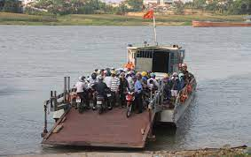
03
Ôn nhận biết chữ cái P,Q
P
BẾN PHÀ

Slide 7

03
Ôn nhận biết chữ cái P,Q
Q
SÔNG QUÊ

Slide 8
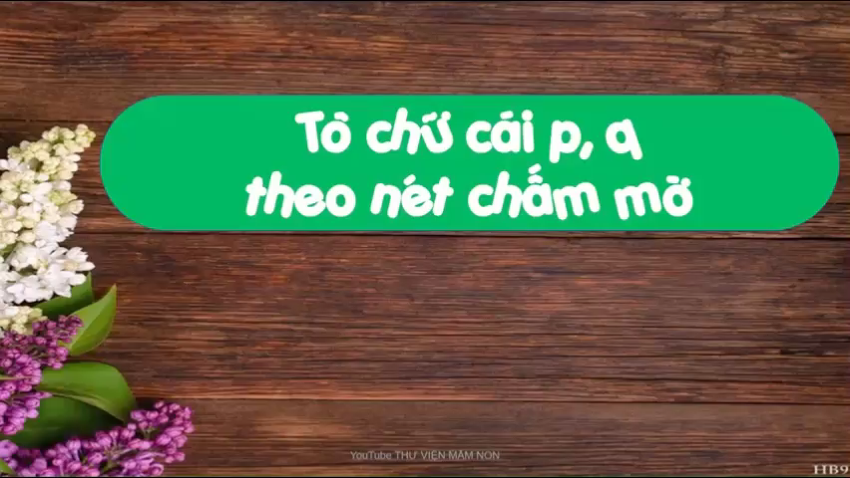
04
Tập tô chữ cái P,Q

Slide 9
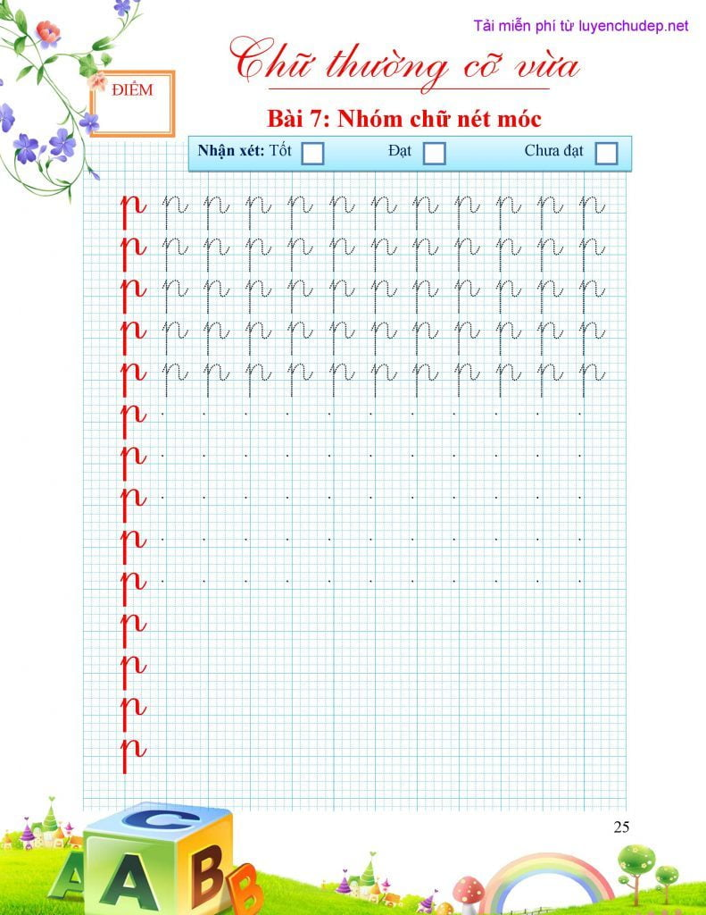
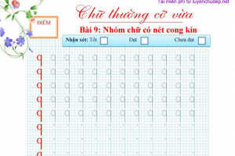
05
Trưng bày sản phẩm

Slide 10
TẠM BIỆT
HẸN CÁC CON VÀO BÀI HỌC LẦN SAU!

